Slide 1
1.View User Information
เพิ่มสมาชิก
ข้อมูลสมาชิก

ข้อมูลสมาชิก

แสดงข้อมูลทั้งหมด
เพิ่ม
แสดงผล
10 
รายการ/หน้า
ค้นหา :
ลำดับ | รหัสสมาชิก | ชื่อ | รหัสบัตรประชาชน | ที่อยู่ | หมายเลยโทร ศัพท์มือถือ | หมายเลข โทรศัพท์บ้าน | อีเมล | ไลน์ | เฟซบุ๊ค
1. |  |  |  |  |  |  |  |  |  | แก้ไข | รายละเอียด
2. |  |  |  |  |  |  |  |  |  | แก้ไข | รายละเอียด
3. |  |  |  |  |  |  |  |  |  | แก้ไข | รายละเอียด
4. |  |  |  |  |  |  |  |  |  | แก้ไข | รายละเอียด
แสดงรายการ 1 ถึง 4 ของทั้งหมด 4 รายการ
Previous
1
Next

Slide 2



2.Register : เพิ่มข้อมูลสมาชิก
ข้อมูลสมาชิก
เพิ่ม ข้อมูลสมาชิก
ข้อมูลตามบัตรประชาชน
และข้อมูลการติดต่อกลับ
ประวัติการฝึกอบรม
ประวัติการดูงาน
ประสบการณ์ในการช่วยเหลือสังคม
รางวัลเชิดชูเกียรติที่เคยได้รับ
ข้อมูลการศึกษา
ข้อมูลสุขภาพ
ข้อมูลสถานที่ทำงานและประวัติการทำงาน
จัดเก็บ
แสดงข้อมูลทั้งหมด
รหัสสมาชิก
member_code
สมาชิกที่เป็นผู้นำ
parent_code
ประเภทสมาชิก
mem_type_code
กลุ่มของสมาชิก
mem_type_code
❑
❑
ระดับสมาชิก
mlevel_code
สถานะสมาชิก
mstatus_code
ชื่อ
fname
เพศ
sex
❑
นามสกุล
lname
สัญชาติ
nationality
วัน/เดือน/ปีเกิด
birthdate
ประเภทบัตร
cid_type
❑
รูปถ่ายสมาชิก
mem_photo
อายุปัจจุบัน
current_age
เลขประจำตัวประชาชน
cid_card
Upload file…
สถานภาพ
marry_status
ศาสนา
religion
❑
ชื่อสถานที่
place_name
บ้านเลขที่
h_no
ถนน
street
หมู่ที่
lot_no
ตำบล / แขวง
subistrict_code
❑
หมู่บ้าน
village
อำเภอ
district_code
อาคาร
❑
building
จังหวัด
province_code
❑
รูปของบัตรประชาชน
cid_card_pic
ชั้น
floor
รหัสไปรษณีย์
Upload file…
zip_code
เลขที่ห้อง
room
ภาค
zone
ตรอก / ซอย
❑
lane
ประเทศ
country_code
❑
Latitude
latitude
Longitude
longitude
ที่อยู่ 1
texta_address
ที่อยู่ 2
textb_address
ที่อยู่ 3
textc_address
หมายเลขโทรศัพท์มือถือ
mobile
หมายเลขโทรศัพท์บ้าน
tel
แฟกซ์
fax
Social
social_app_data
อีเมล
email

Slide 3
3.Edit Member Information / Tab 1 ข้อมูลตามบัตรประชาชน และข้อมูลการติดต่อกลับ
ข้อมูลสมาชิก
แก้ไข รายละเอียดข้อมูลสมาชิก
*แจ้งเตือนเมื่อข้อมูลของสมาชิกไม่ครบถ้วน
ข้อมูลตามบัตรประชาชน
และข้อมูลการติดต่อกลับ
ประวัติการฝึกอบรม
ประวัติการดูงาน
ประสบการณ์ในการช่วยเหลือสังคม
รางวัลเชิดชูเกียรติที่เคยได้รับ
ข้อมูลการศึกษา
ข้อมูลสุขภาพ
ข้อมูลสถานที่ทำงานและประวัติการทำงาน
จัดเก็บ
แสดงข้อมูลทั้งหมด
รหัสสมาชิก
member_code
สมาชิกที่เป็นผู้นำ
parent_code
ประเภทสมาชิก
mem_type_code
กลุ่มของสมาชิก
mem_type_code
❑
❑
ระดับสมาชิก
mlevel_code
สถานะสมาชิก
mstatus_code
ชื่อ
fname
เพศ
sex
❑
นามสกุล
lname
สัญชาติ
nationality
วัน/เดือน/ปีเกิด
birthdate
ประเภทบัตร
cid_type
❑
รูปถ่ายสมาชิก
mem_photo
อายุปัจจุบัน
current_age
เลขประจำตัวประชาชน
cid_card
Upload file…
สถานภาพ
marry_status
ศาสนา
religion
❑
ชื่อสถานที่
place_name
บ้านเลขที่
h_no
ถนน
street
หมู่ที่
lot_no
ตำบล / แขวง
subistrict_code
❑
หมู่บ้าน
village
อำเภอ
district_code
อาคาร
❑
building
จังหวัด
province_code
❑
รูปของบัตรประชาชน
cid_card_pic
ชั้น
floor
รหัสไปรษณีย์
Upload file…
zip_code
เลขที่ห้อง
room
ภาค
zone
ตรอก / ซอย
❑
lane
ประเทศ
country_code
❑
Latitude
latitude
Longitude
longitude
ที่อยู่ 1
texta_address
ที่อยู่ 2
textb_address
ที่อยู่ 3
textc_address
หมายเลขโทรศัพท์มือถือ
mobile
หมายเลขโทรศัพท์บ้าน
tel
แฟกซ์
fax
Social
social_app_data
อีเมล
email

Slide 4
3.Edit Member Information / Tab 2 ประวัติการศึกอบรม
ข้อมูลสมาชิก
แก้ไข รายละเอียดข้อมูลสมาชิก
*แจ้งเตือนเมื่อข้อมูลของสมาชิกไม่ครบถ้วน
ข้อมูลตามบัตรประชาชน
และข้อมูลการติดต่อกลับ
ประวัติการฝึกอบรม
ประวัติการดูงาน
ประสบการณ์ในการช่วยเหลือสังคม
รางวัลเชิดชูเกียรติที่เคยได้รับ
ข้อมูลการศึกษา
ข้อมูลสุขภาพ
ข้อมูลสถานที่ทำงานและประวัติการทำงาน
จัดเก็บ
แสดงข้อมูลทั้งหมด
แสดงข้อมูลทั้งหมด
เพิ่ม
แสดงผล
10 
รายการ/หน้า
ค้นหา :
ลำดับ | รหัสหลักสูตรอบรม | ชื่อ รายละเอียดหลักสูตรอบรม | ระดับเกรด
1. |  |  | Good | แก้ไข | รายละเอียด
2. |  |  | PASS | แก้ไข | รายละเอียด
3. |  |  | FAIL | แก้ไข | รายละเอียด
4. |  |  |  | แก้ไข | รายละเอียด
แสดงรายการ 1 ถึง 4 ของทั้งหมด 4 รายการ
Previous
1
Next

Slide 5
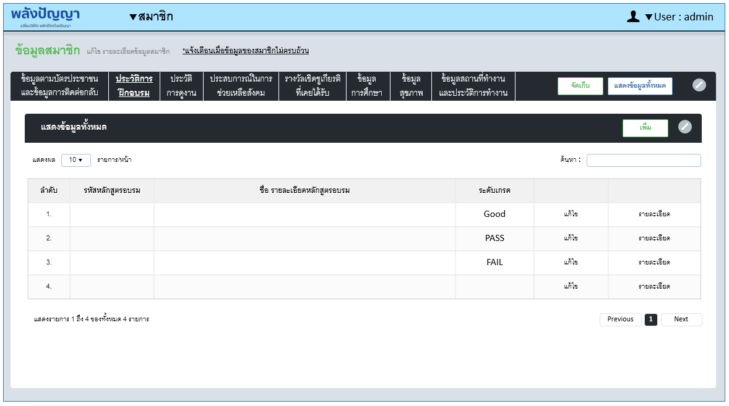
3.Edit Member Information / Tab 2 ประวัติการฝึกอบรม
เพิ่ม, แก้ไข, รายละเอียดข้อมูลประวัติการฝึกอบรม
รหัสหลักสูตรอบรม
course_code
ชื่อ หลักสูตรอบรม
course_desc
ระดับเกรด
course_grade
บันทึก

Slide 6
3.Edit Member Information / Tab 3 ประวัติการดูงาน
ข้อมูลสมาชิก
แก้ไข รายละเอียดข้อมูลสมาชิก
*แจ้งเตือนเมื่อข้อมูลของสมาชิกไม่ครบถ้วน
ข้อมูลตามบัตรประชาชน
และข้อมูลการติดต่อกลับ
ประวัติการฝึกอบรม
ประวัติการดูงาน
ประสบการณ์ในการช่วยเหลือสังคม
รางวัลเชิดชูเกียรติที่เคยได้รับ
ข้อมูลการศึกษา
ข้อมูลสุขภาพ
ข้อมูลสถานที่ทำงานและประวัติการทำงาน
จัดเก็บ
แสดงข้อมูลทั้งหมด
แสดงข้อมูลทั้งหมด
เพิ่ม
แสดงผล
10 
รายการ/หน้า
ค้นหา :
ลำดับ | ชื่อ / คำอธิบาย | ประเทศ
1. |  |  | แก้ไข | รายละเอียด
2. |  |  | แก้ไข | รายละเอียด
3. |  |  | แก้ไข | รายละเอียด
4. |  |  | แก้ไข | รายละเอียด
แสดงรายการ 1 ถึง 4 ของทั้งหมด 4 รายการ
Previous
1
Next

Slide 7
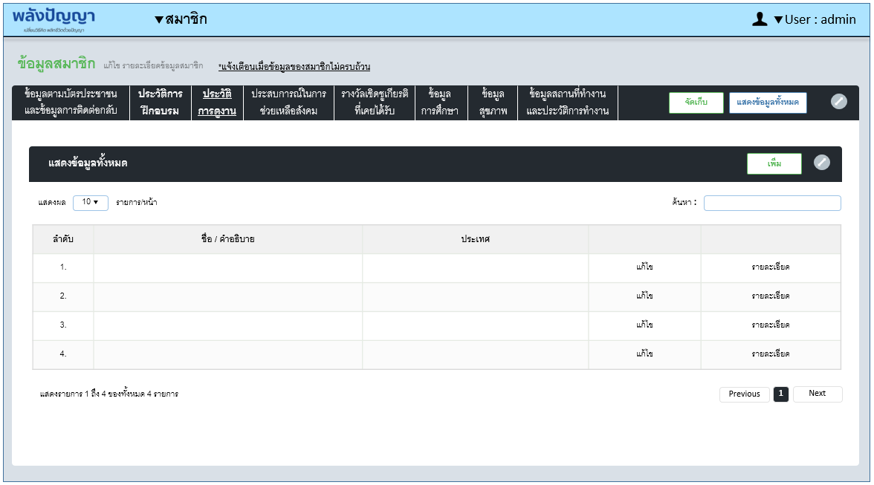
3.Edit Member Information / Tab 3 ประวัติการดูงาน
เพิ่ม, แก้ไข, รายละเอียดข้อมูลประวัติการดูงาน
ลำดับที่
rec_no
ชื่อ / คำอธิบาย
site_visit_desc
ประเทศ
country_code
❑
บันทึก

Slide 8
3.Edit Member Information / Tab 4 ประสบการณ์ในการช่วยเหลือสังคม
ข้อมูลสมาชิก
แก้ไข รายละเอียดข้อมูลสมาชิก
*แจ้งเตือนเมื่อข้อมูลของสมาชิกไม่ครบถ้วน
ข้อมูลตามบัตรประชาชน
และข้อมูลการติดต่อกลับ
ประวัติการฝึกอบรม
ประวัติการดูงาน
ประสบการณ์ในการช่วยเหลือสังคม
รางวัลเชิดชูเกียรติที่เคยได้รับ
ข้อมูลการศึกษา
ข้อมูลสุขภาพ
ข้อมูลสถานที่ทำงานและประวัติการทำงาน
จัดเก็บ
แสดงข้อมูลทั้งหมด
แสดงข้อมูลทั้งหมด
เพิ่ม
แสดงผล
10 
รายการ/หน้า
ค้นหา :
ลำดับ | ชื่อ / คำอธิบาย
1. |  | แก้ไข | รายละเอียด
2. |  | แก้ไข | รายละเอียด
3. |  | แก้ไข | รายละเอียด
4. |  | แก้ไข | รายละเอียด
แสดงรายการ 1 ถึง 4 ของทั้งหมด 4 รายการ
Previous
1
Next

Slide 9
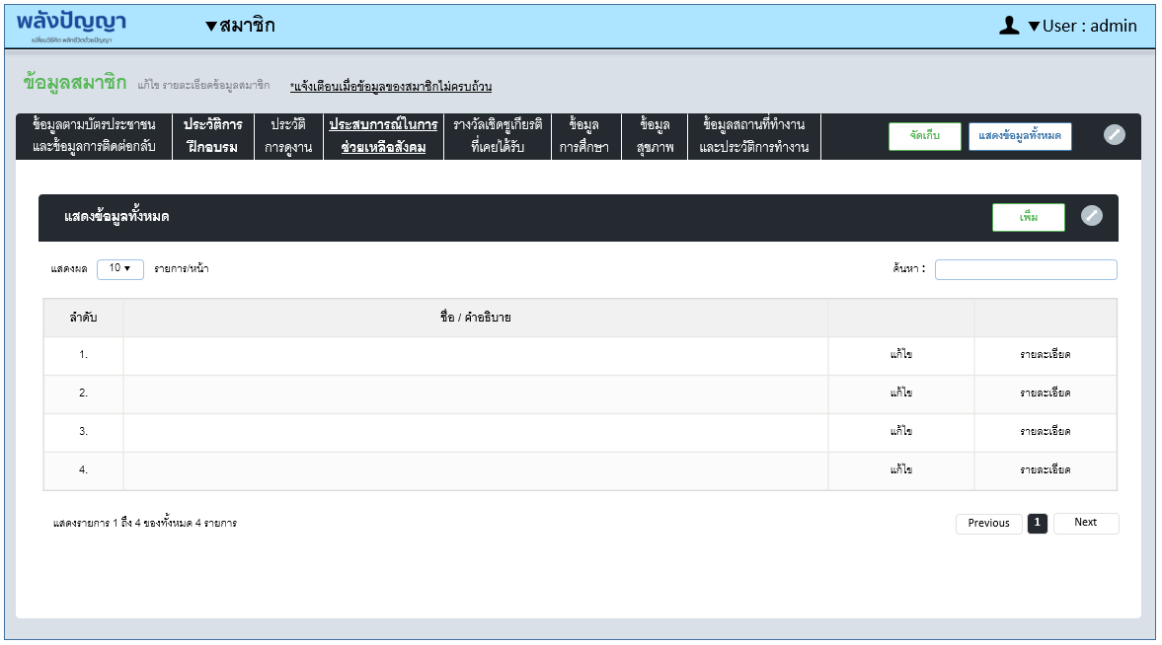
3.Edit Member Information / Tab 4 ประสบการณ์ในการช่วยเหลือสังคม
เพิ่ม, แก้ไข, รายละเอียดข้อมูลประสบการณ์ในการช่วยเหลือสังคม
ลำดับที่
rec_no
ชื่อ / คำอธิบาย
social_desc
บันทึก

Slide 10
3.Edit Member Information / Tab 5 รางวัลเชิดชูเกียรติที่เคยได้รับ
ข้อมูลสมาชิก
แก้ไข รายละเอียดข้อมูลสมาชิก
*แจ้งเตือนเมื่อข้อมูลของสมาชิกไม่ครบถ้วน
ข้อมูลตามบัตรประชาชน
และข้อมูลการติดต่อกลับ
ประวัติการฝึกอบรม
ประวัติการดูงาน
ประสบการณ์ในการช่วยเหลือสังคม
รางวัลเชิดชูเกียรติที่เคยได้รับ
ข้อมูลการศึกษา
ข้อมูลสุขภาพ
ข้อมูลสถานที่ทำงานและประวัติการทำงาน
จัดเก็บ
แสดงข้อมูลทั้งหมด
แสดงข้อมูลทั้งหมด
เพิ่ม
แสดงผล
10 
รายการ/หน้า
ค้นหา :
ลำดับ | ชื่อ / คำอธิบาย
1. |  | แก้ไข | รายละเอียด
2. |  | แก้ไข | รายละเอียด
3. |  | แก้ไข | รายละเอียด
4. |  | แก้ไข | รายละเอียด
แสดงรายการ 1 ถึง 4 ของทั้งหมด 4 รายการ
Previous
1
Next

Slide 11
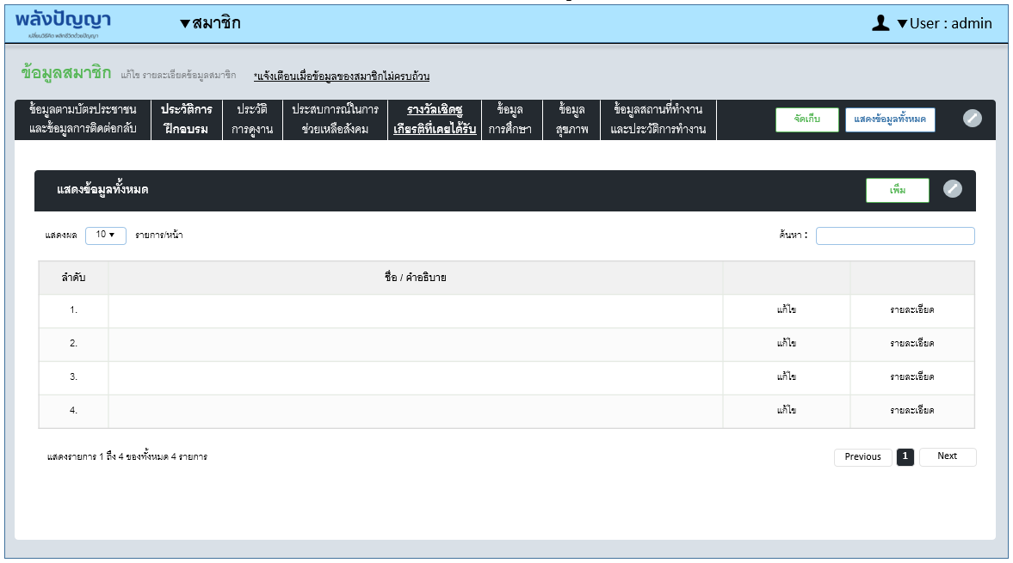
3.Edit Member Information / Tab 5 รางวัลเชิดชูเกียรติที่เคยได้รับ
เพิ่ม, แก้ไข, รายละเอียดข้อมูลรางวัลเชิดชูเกียรติที่เคยได้รับ
ลำดับที่
rec_no
ชื่อ / คำอธิบาย
reward_desc
บันทึก

Slide 12
3.Edit Member Information / Tab 6 ข้อมูลการศึกษา
ข้อมูลสมาชิก
แก้ไข รายละเอียดข้อมูลสมาชิก
*แจ้งเตือนเมื่อข้อมูลของสมาชิกไม่ครบถ้วน
ข้อมูลตามบัตรประชาชน
และข้อมูลการติดต่อกลับ
ประวัติการฝึกอบรม
ประวัติการดูงาน
ประสบการณ์ในการช่วยเหลือสังคม
รางวัลเชิดชูเกียรติที่เคยได้รับ
ข้อมูลการศึกษา
ข้อมูลสุขภาพ
ข้อมูลสถานที่ทำงานและประวัติการทำงาน
จัดเก็บ
แสดงข้อมูลทั้งหมด
แสดงข้อมูลทั้งหมด
เพิ่ม
แสดงผล
10 
รายการ/หน้า
ค้นหา :
ลำดับ | ระดับการศึกษา | ชื่อสถาบัน | สาขา / วิชาเอก
1. |  |  |  | แก้ไข | รายละเอียด
2. |  |  |  | แก้ไข | รายละเอียด
3. |  |  |  | แก้ไข | รายละเอียด
4. |  |  |  | แก้ไข | รายละเอียด
5. |  |  |  | แก้ไข | รายละเอียด
แสดงรายการ 1 ถึง 5 ของทั้งหมด 5 รายการ
Previous
1
Next

Slide 13
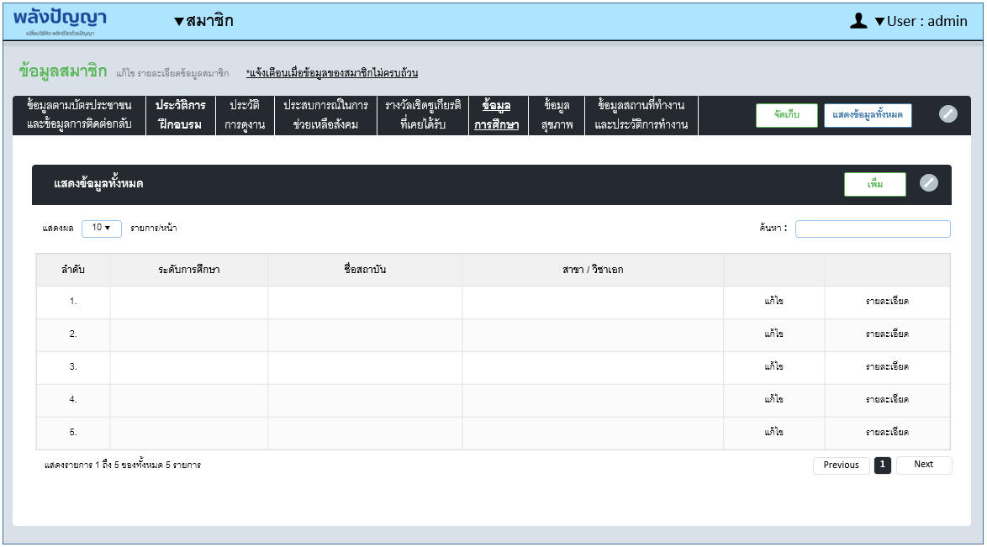
3.Edit Member Information / Tab 6 ข้อมูลการศึกษา
เพิ่ม, แก้ไข, รายละเอียดข้อมูลการศึกษา
ลำดับที่
rec_no
ระดับการศึกษา
degree
ชื่อสถาบัน
colledge_name
สาขา / วิชาเอก
faculty
บันทึก

Slide 14
3.Edit Member Information / Tab 7 ข้อมูลสุขภาพ
ข้อมูลสมาชิก
แก้ไข รายละเอียดข้อมูลสมาชิก
*แจ้งเตือนเมื่อข้อมูลของสมาชิกไม่ครบถ้วน
ข้อมูลตามบัตรประชาชน
และข้อมูลการติดต่อกลับ
ประวัติการฝึกอบรม
ประวัติการดูงาน
ประสบการณ์ในการช่วยเหลือสังคม
รางวัลเชิดชูเกียรติที่เคยได้รับ
ข้อมูลการศึกษา
ข้อมูลสุขภาพ
ข้อมูลสถานที่ทำงานและประวัติการทำงาน
จัดเก็บ
แสดงข้อมูลทั้งหมด
โรคประจำตัว
medical_history
หมู่โลหิต
blood_group
งานอดิเรก / กีฬาที่ชอบ
hobby
❑
อาหารที่แพ้
restrict_food
ความสามารถพิเศษ
special_skill

Slide 15
3.Edit Member Information / Tab 8 ข้อมูลสถานที่ทำงาน และประวัติการทำงาน
ข้อมูลสมาชิก
แก้ไข รายละเอียดข้อมูลสมาชิก
*แจ้งเตือนเมื่อข้อมูลของสมาชิกไม่ครบถ้วน
ข้อมูลตามบัตรประชาชน
และข้อมูลการติดต่อกลับ
ประวัติการฝึกอบรม
ประวัติการดูงาน
ประสบการณ์ในการช่วยเหลือสังคม
รางวัลเชิดชูเกียรติที่เคยได้รับ
ข้อมูลการศึกษา
ข้อมูลสุขภาพ
ข้อมูลสถานที่ทำงานและประวัติการทำงาน
จัดเก็บ
แสดงข้อมูลทั้งหมด
แสดงข้อมูลทั้งหมด
เพิ่ม
แสดงผล
10 
รายการ/หน้า
ค้นหา :
ลำดับ | ชื่อสถานที่ทำงาน | ชื่อสถานที่ทำงาน (ภาษาอังกฤษ) | ตำแหน่งงาน | ตำแหน่งงาน (ภาษาอังกฤษ) | ปีที่ทำงาน | ที่อยู่สถานที่ทำงาน
1. |  |  |  |  |  |  | แก้ไข | รายละเอียด
2. |  |  |  |  |  |  | แก้ไข | รายละเอียด
3. |  |  |  |  |  |  | แก้ไข | รายละเอียด
4. |  |  |  |  |  |  | แก้ไข | รายละเอียด
แสดงรายการ 1 ถึง 4 ของทั้งหมด 4 รายการ
Previous
1
Next

Slide 16
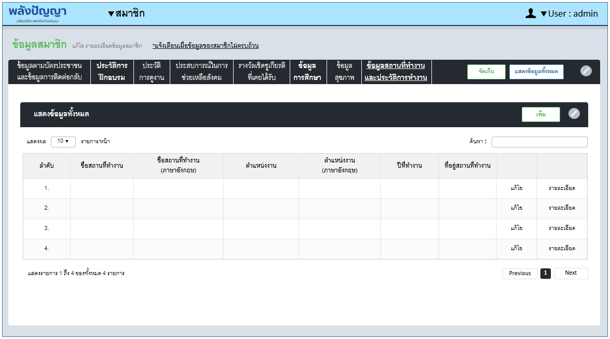
3.Edit Member Information / Tab 8 ข้อมูลสถานที่ทำงาน และประวัติการทำงาน
เพิ่ม, แก้ไข, รายละเอียดข้อมูลสถานที่ทำงาน และประวัติการทำงาน
ลำดับที่
rec_no
ชื่อสถานที่ทำงาน
company_name_th
ชื่อสถานที่ทำงาน (ภาษาอังกกฤษ)
company_name_eng
ตำแหน่งงาน
position_name_th
ตำแหน่งงาน (ภาษาอังกฤษ)
position_name_eng
ปีที่ทำงาน
work_year
ที่อยู่สถานที่ทำงาน
reward_desc
บันทึก

